Slide 1
Conduire et organiser l'exploitation-maintenance Illustration par la GMAO département Maintenance Exploitation des HOSPICES CIVILS DE LYON
C.DURU / HCL DAT DME
22_nov_2017

Slide 2
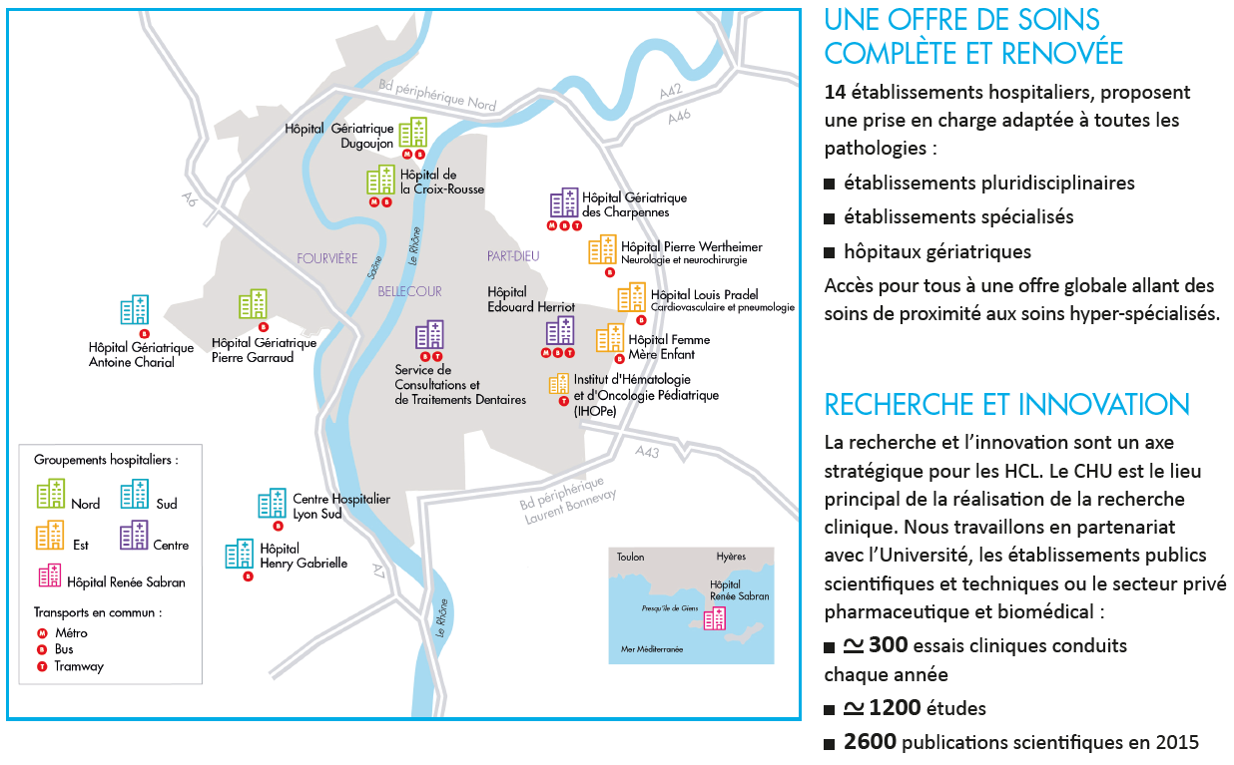
Les Hospices Civils de Lyon
Patrimoine : 14 Sites // ~300 Bâtiments

Slide 3
HCL – la Direction des Affaires Techniques
Bâtiments et installations techniques des HCL :
953 000 m² de surface de bâtiments hospitaliers : 122 salles d’opération, 3 812 chambres, 47 000 locaux,…
33 000 installations techniques référencées : 380 ascenseurs, 950 portes automatiques, 190 groupes froid, 840 CTA, 7 000 ventilo-convecteurs, 45 groupes électrogènes, 78 chaudières, 90 TGBT, 1 150 armoires électriques, 295 onduleurs, 580 caméras vidéo, 417 gares pneumatiques …
Effectifs : 380 agents dont 35 ingénieurs

Slide 4
HCL – DAT – le Département Maintenance Exploitation
Ingénieur METHODES
Ingénieurs Référents Techniques
Responsable du Département
Fonctions support
Responsable Maintenance du GH Est
Responsable Maintenance du GH Nord
Responsable Maintenance du GH Sud
Responsable Maintenance du GH Centre
Atelier Courant Fort
Atelier Courants Faibles
Atelier Maintenance générale
Atelier EAU/AIR
Atelier Courant Fort
Atelier Courants Faibles
Atelier Maintenance générale
Atelier EAU/AIR
Atelier Courant Fort
Atelier Courants Faibles
Atelier Maintenance générale
Atelier EAU/AIR
Atelier Courant Fort
Atelier Courants Faibles
Atelier Maintenance générale
Atelier EAU/AIR
Effectifs : 325 agents - 12 ingénieurs – 43 techniciens – 267 ouvriers

Slide 5
GMAO – un outil essentiel de maintenance
Objectifs
L’ensemble des agents de maintenance ont un outil commun et partagé de gestion de la maintenance permettant :
La création d’une base de données exhaustive du parc des installations techniques
Le suivi efficace des demandes d’interventions de l’ensemble des services des HCL
L’optimisation de leur gestion
La programmation et le suivi de la maintenance préventive faite par les ateliers ou les prestataires externes.
Logiciel centralisé
170 postes des services techniques connectés
330 agents de la maintenance utilisant le logiciel
Accès au module de demande d’intervention pour tous les postes connectés au réseau des HCL

Slide 6
GMAO : La mise en place 2005---2008
La conduite de projet :
Un groupe projet du département maintenance regroupant l’ensemble des profils utilisateurs et des sites,
Un travail préparatoire important sur l’écriture du cahier des charges,
Une forte implication des agents des sites dans la préparation de la base de données avant le déploiement sur les sites
Une excellente collaboration les acteurs des HCL :
la Direction Informatique pour les supports techniques et logiciels
le Service Formation pour les pré requis informatiques des agents
la Direction Centrale des Soins pour l’élaboration du module de demande d’intervention
les Directions des Sites pour les premiers déploiements
La mise en place d’une organisation pérenne au sein du DME dès la phase déploiement
Les moyens :
Une mission d’assistance à la maîtrise d’ouvrage: 180 k€
Logiciel, mise au point de la solution et déploiement : 580 k€
50 postes informatiques supplémentaires
Formation aux pré requis informatiques de 80 agents
Serveurs et licences diverses
Saisie des données de la base par les agents de la maintenance.

Slide 7
GMAO : calendrier de déploiement
Mars 2005: constitution d’un groupe projet GMAO
Mai 2005: lancement d’une consultation pour choix d’un ATMO
Septembre 2005: choix de l’ATMO
Septembre 2005 – février 2006 : écriture du cahier des charges
Février 2006 : lancement appel d’offre
Mai 2006 : analyse des offres
Juin 2006: désignation du prestataire Carl Master.
Septembre Décembre 2006 : mise en place de la solution
1er trimestre 2007 : site test-Alix
2007: secteur Nord + ouverture HFME
Fin 2007-2008 : déploiement reste HCL

Slide 8
GMAO : L’organisation actuelle
Un outil à disposition de tous les agents techniques avec des fonctions complémentaires
Ouvriers : prend en compte les demandes de travail et saisit son intervention
Technicien de site : + tient à jour son patrimoine
Equipe méthode :
Met à jour le patrimoine en renfort
Crée les nouveaux modèles d’équipements
Met à jour les contrats et déploie le préventif
Fait les imports en masse (contrôles réglementaires)
Corrige les bugs – améliore la base

Slide 9
GMAO : L’organisation actuelle
Une équipe Support qui se réunit en COPIL tous les 2 mois
ingénieur Méthodes – 30%
Technicien méthode – 100 %
Des correspondants/ressources sur chaque site – 5 à 10%
+ Un interlocuteur Informaticien – 10%
OBJECTIFS :
Assurer le bon fonctionnement et le développement de la base
À l’écoute des agents de site
En rappel des bonnes pratiques

Slide 10
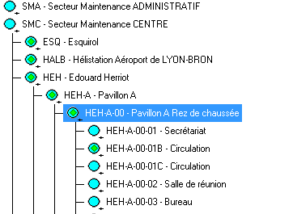
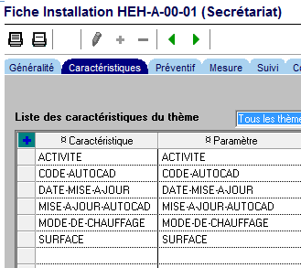
48 500 points géographiques
Arborescence géographique : Secteur Maintenance >Site > bâtiment > étage> local
Des caractéristiques synthétiques
Codification physique de chaque local
Un usage au-delà des services techniques

Slide 11
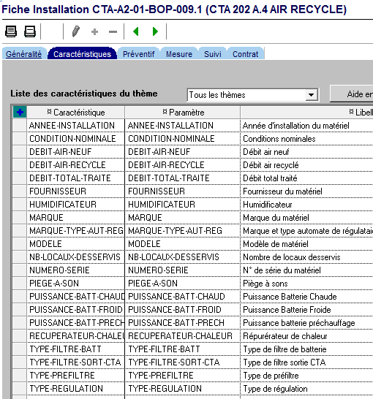
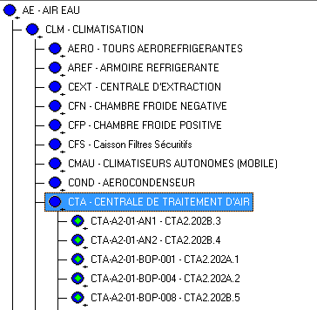
32 500 Installations techniques
Arborescence technique : Filières >thèmes…> équipement
Des caractéristiques synthétiques
Codification physique

Slide 12
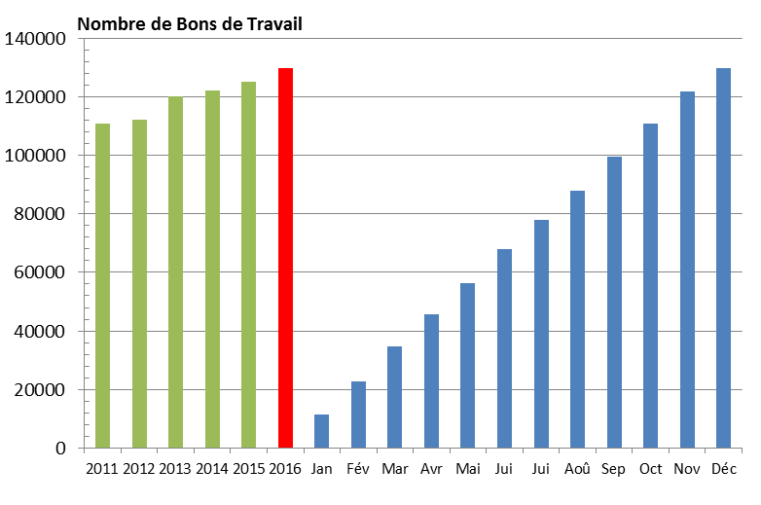
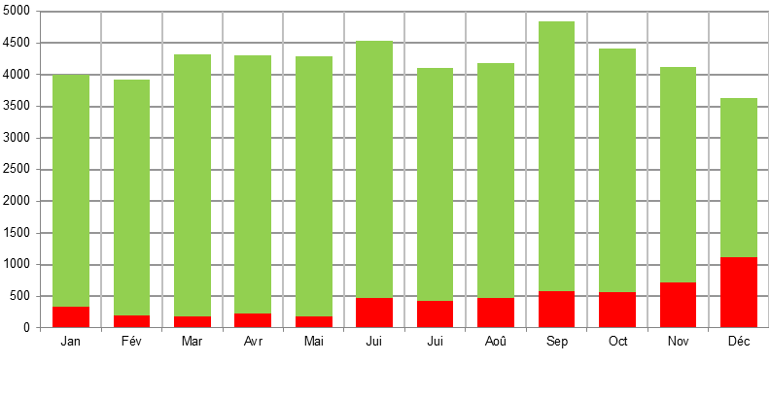
130 000 interventions par an
73 000 issues de Demandes faites par le personnel (via application Web) : réglage de température, défaut d’éclairage, distribution de clé, transfert de téléphone, fixation d’équipement mobilier etc…
70% des demandes sont clôturées en moins de 48h (un taux stable malgré l’augmentation des demandes)
30 000 interventions préventives participant à la sécurité de fonctionnement des équipements (groupes froids, centrales de traitement d’air, ascenseurs, portes automatiques, systèmes de sécurité incendie, onduleurs, HTA, …)
2 500 non-conformités relevées lors des contrôles périodiques règlementaires (électricité, ascenseurs, équipements sous pression, SSI)
Suivi MP

Slide 13
Suivi des contrôles réglementaires
Les observations des rapport de contrôles règlementaires sont à présent sous GMAO : Homogénéisation des pratiques
Rapport du contrôleur technique
Envoi automatique d’un mail accompagné d’un fichier Excel de récapitulatif des observations
Import auto sous GMAO
Observations disponibles sous GMAO en temps que Demande d’Intervention Contrôle Règlementaire

Slide 14
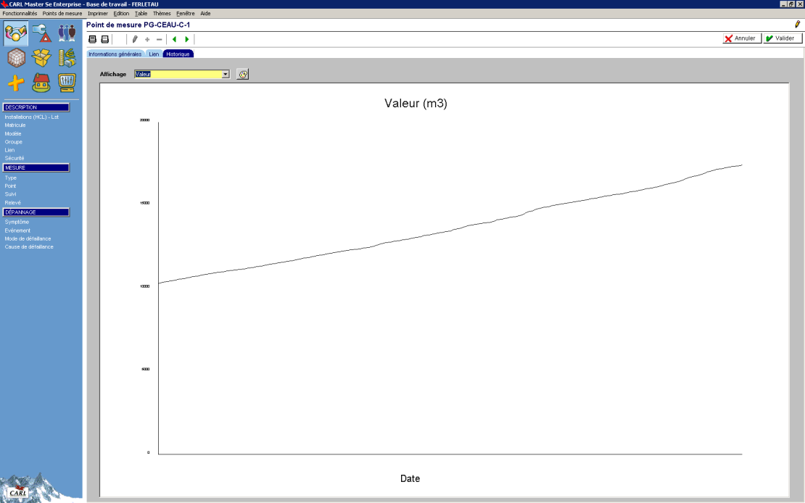
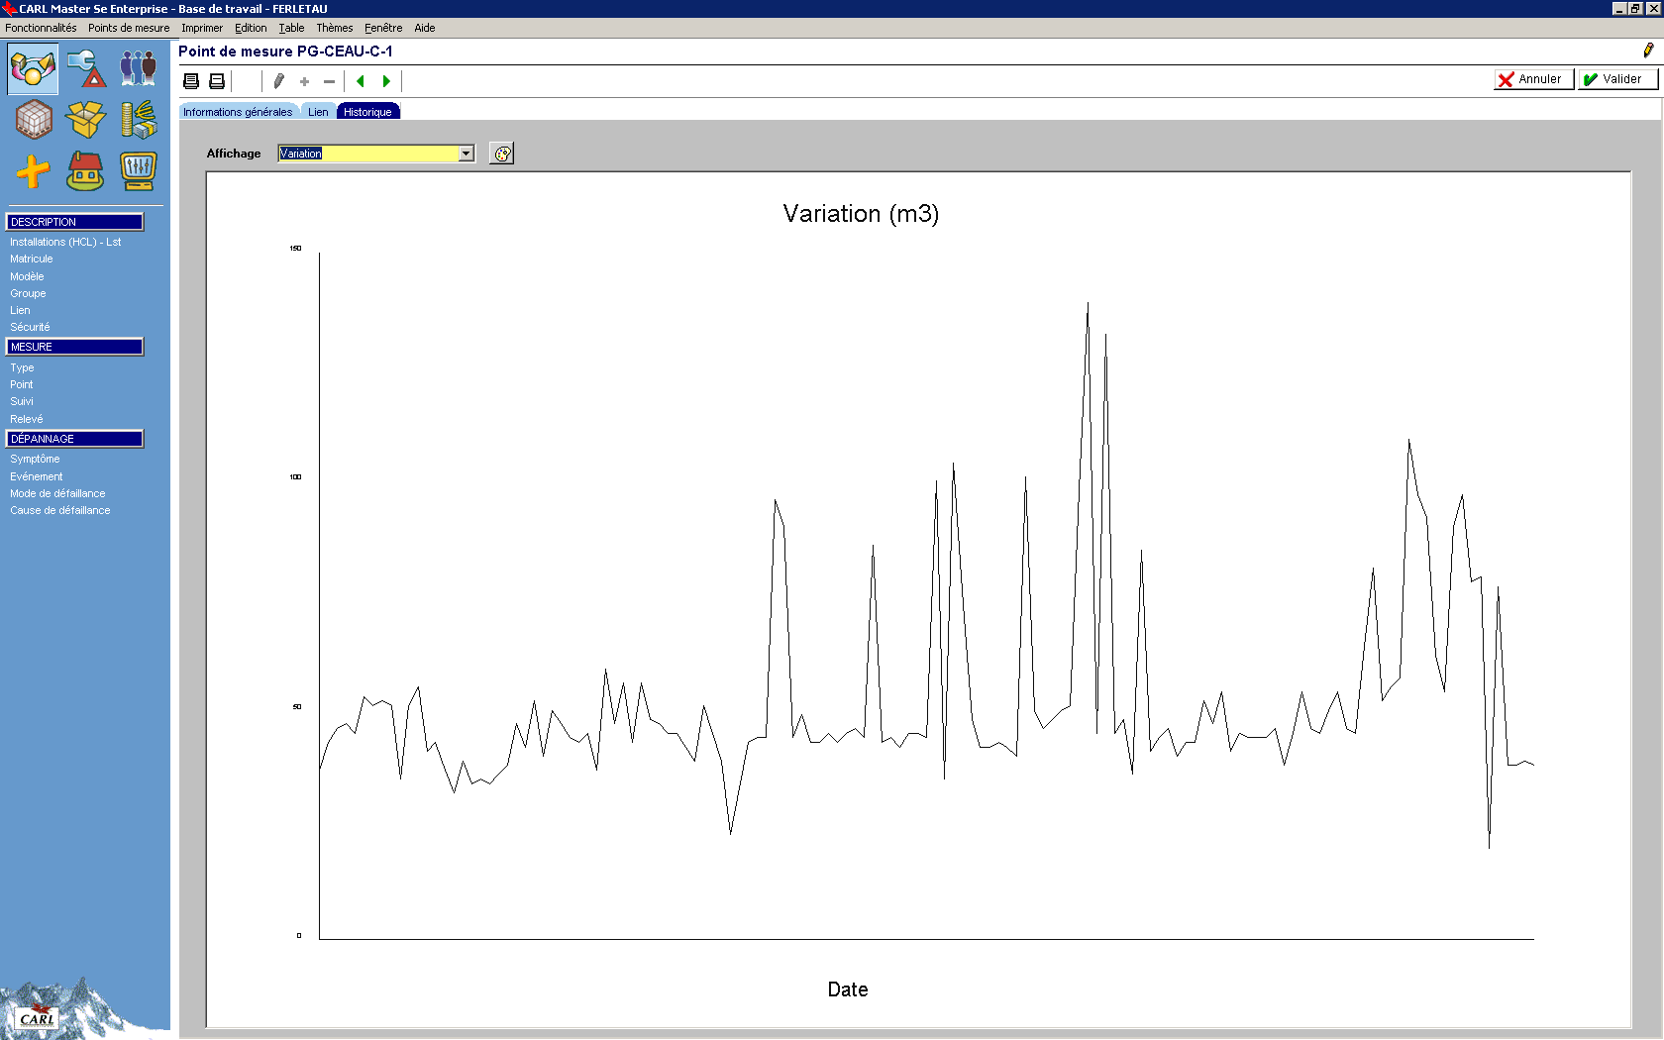
Suivi des compteurs
Inclus dans les tournées hebdomadaires
Saisie sous GMAO

Slide 15
Suivi des commandes
Suivi des achats de réparation ou prestations hors forfait :
Liés à un Bon de travail
Traçabilité de la prestation faite
Validation par le responsable de site
Communication auprès des services économiques pour les engagements

Slide 16
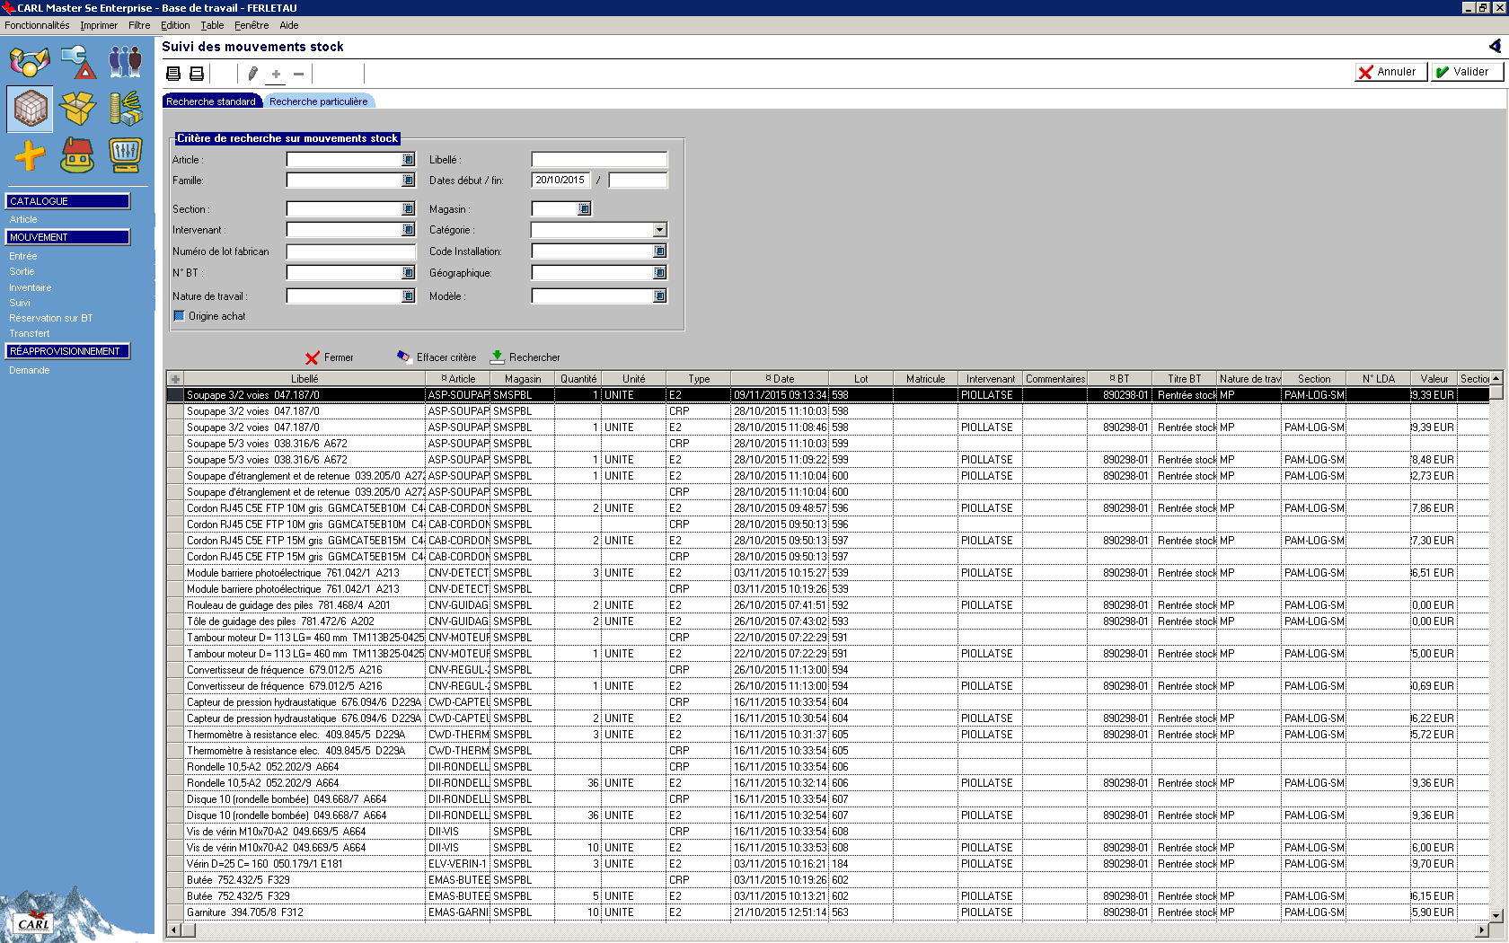
Gestion des stocks
Test sur la blanchisserie inter-hospitalière
Gestion des consommations liés à un OT
Gestion par inventaire

Slide 17
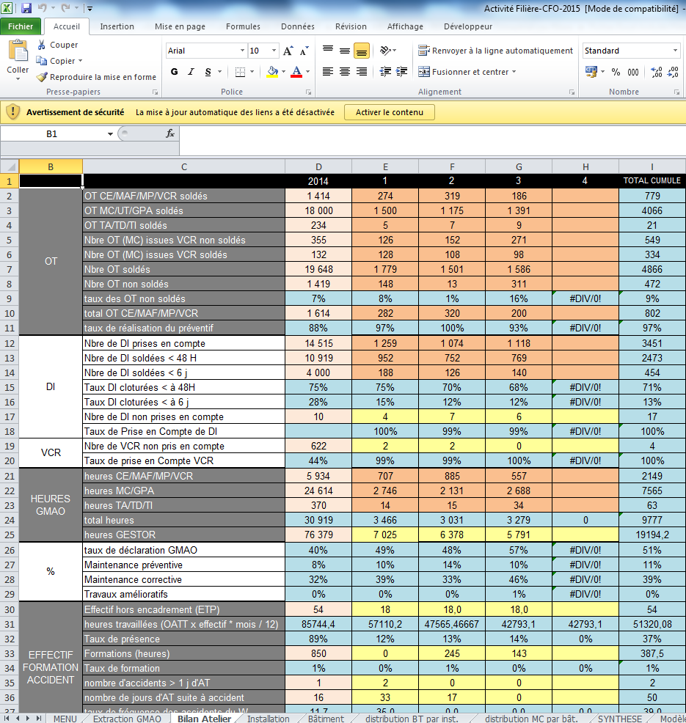
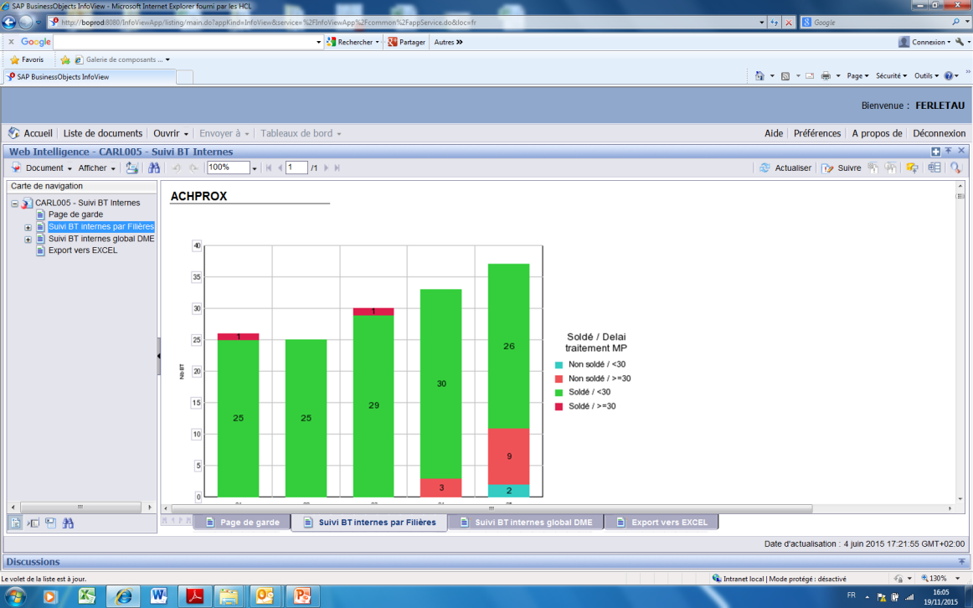
Le Reporting
Premiers essais sous Excel
Passage sous Buisness Object (Report Builder)
Copie de la base de travail GMAO une fois par mois
Reporting Mensuel

Slide 18
Les perspectives
Évolution de logiciel
Portabilité
Intégration plan /cartographie
Perspectives BIM

